Slide 1


Název školy: Svobodná základní škola, o.p.s.
Autor: Radka Nývltová
Název materiálu: VY_32_INOVACE_03_PŘÍRODOVĚDA_5.TŘ.
Název: TŘÍDĚNÍ A NAKLÁDÁNÍ S ODPADY_2.díl
Číslo projektu: CZ.1.07/1.4.00/21.0929
Dostupné na portálu http://dumy.cz/
Autorem materiálu a všech jeho částí, není-li uvedeno jinak, je Mgr. Radka Nývltová.

Slide 2
Anotace:
Prezentace je primárně určena pro žáky 5. třídy. Lze ji využít i pro třídu 4.
Prezentace má za úkol žákům rozšířit přehled o nakládání s odpady
a škálu tříděného odpadu.
Ukazuje způsoby, jak dnešní společnost nakládá s odpady.
Prezentace je zaměřena jako podpůrná pro osvojení očekávaného výstupu (vysvětlí pojem recyklace) z kapitoly týkající se člověka a jeho výtvorů.
Prezentaci navazuje na 1.díl s názvem: „Třídění odpadů “, který je určený pro 4. ročník.
Na prezentaci navazuje i tato osmisměrka:
Název školy: Svobodná základní škola, o.p.s.
Autor: Radka Nývltová
Název materiálu: VY_32_INOVACE_09_PŘÍRODOVĚDA
Název: TŘÍDĚNÍ_ODPADU_osmisměrka_4.a 5.tř.
Číslo projektu: CZ.1.07/1.4.00/21.0929
Dostupná na portálu http://dumy.cz/
Autorem materiálu a všech jeho částí, není-li uvedeno jinak, je Mgr. Radka Nývltová.

Slide 3
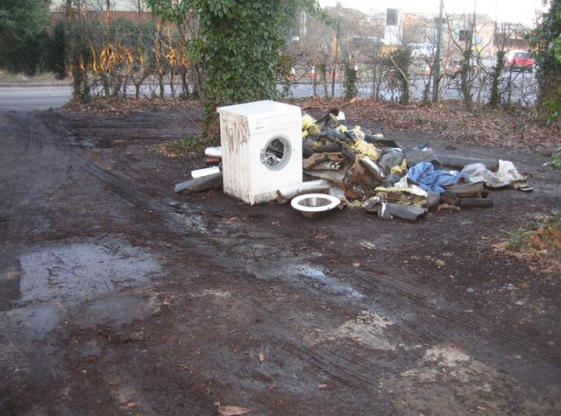
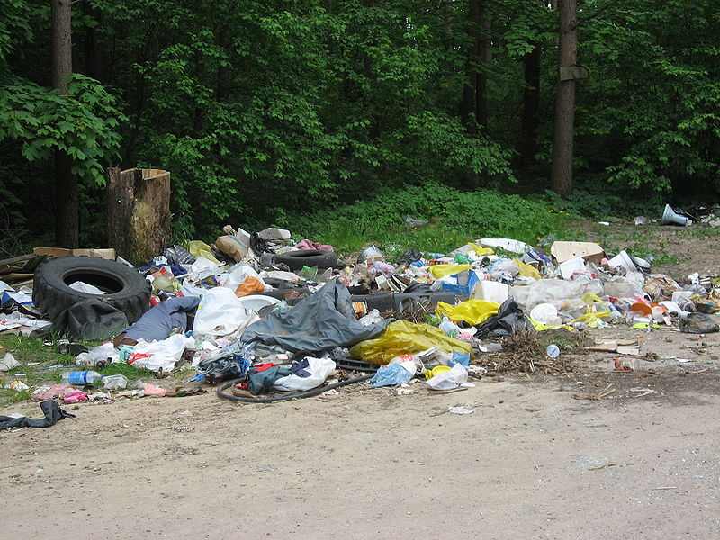
ČERNÉ SKLÁDKY JSOU ZÁKONEM ZAKÁZANÉ!
JAKÝ JE VÝZNAM TŘÍDĚNÍ A RECYKLACE ODPADŮ?
JAKÉ MÁME MOŽNOSTI NAKLÁDÁNÍ S ODPADY?
ČERNÁ SKLÁDKA V PŘÍRODĚ
ČERNÁ SKLÁDKA VE MĚSTĚ
Obr.2
Obr.1
Autorem materiálu a všech jeho částí, není-li uvedeno jinak, je Mgr. Radka Nývltová.

Slide 4
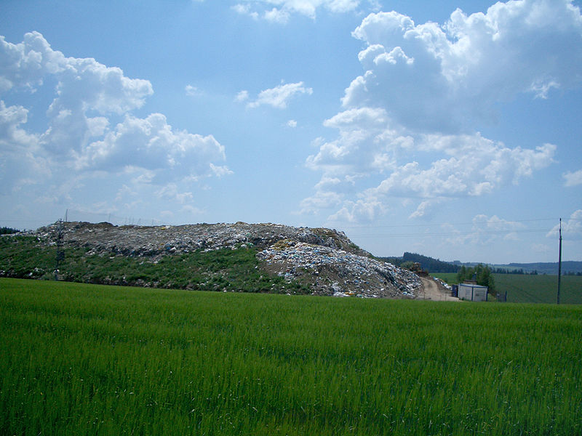
SKLÁDKOVÁNÍ ODPADU:
Taková skládka potom vypadá takhle.
Skládka komunálního netříděného odpadu ve Vyskytné nad Jihlavou.
Obr.3
Autorem materiálu a všech jeho částí, není-li uvedeno jinak, je Mgr. Radka Nývltová.

Slide 5
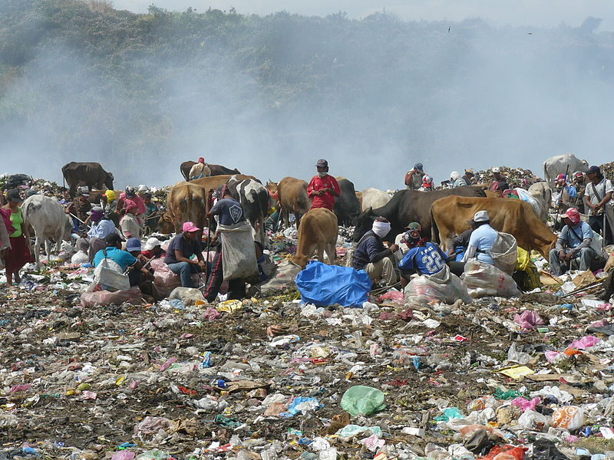
Skládka komunálního odpadu v Nikaragui.
Obr.4
Někteří lidé z chudých zemí využívají skládky
netříděného odpadu jako zdroje své obživy.
Autorem materiálu a všech jeho částí, není-li uvedeno jinak, je Mgr. Radka Nývltová.

Slide 6
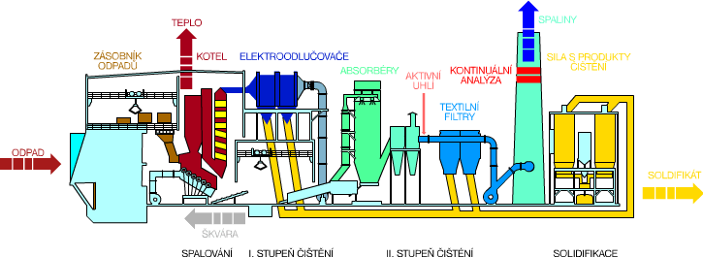
Schéma spalovny odpadů SAKO v Brně
2. SPALOVÁNÍ ODPADU:
V ČR se využívá vedle skládkování komunálního odpadu také jeho spalování ve speciálních zařízeních. Výhodou spaloven je vzniklé teplo, které se využívá pro vytápění nebo ohřev vody pro domácnosti……..
Obr. 5
Autorem materiálu a všech jeho částí, není-li uvedeno jinak, je Mgr. Radka Nývltová.

Slide 7
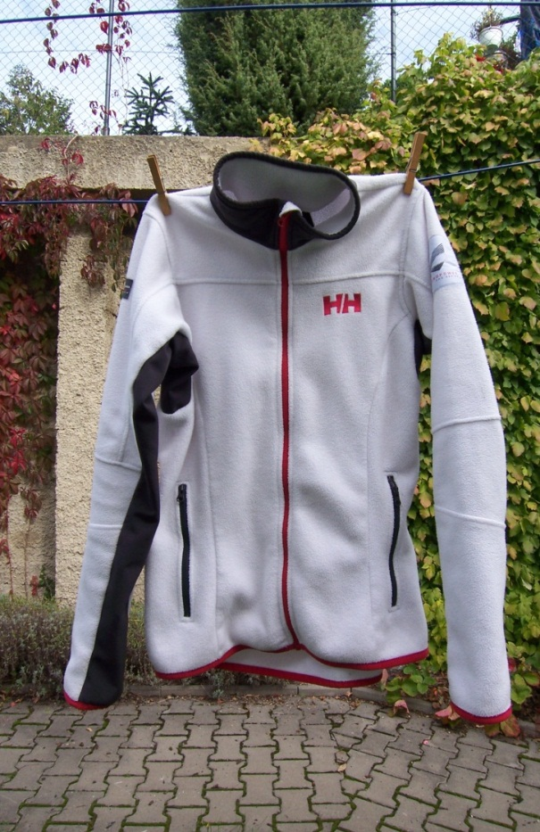
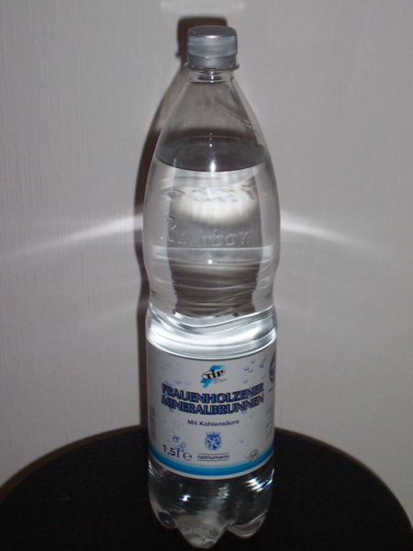
3.RECYKLACE:
Fleecová bunda
Řada materiálů se však dá znovu zpracovat a vyrobit z nich nové věci.
Říkáme tomu RECYKLACE.
Například:
Obr.6
Obr.7
Z použitých PET lahví se vyrábí umělá vlákna a ta se přidávají při tkaní do látek. Z nich se pak šijí naše oděvy.
Autorem materiálu a všech jeho částí, není-li uvedeno jinak, je Mgr. Radka Nývltová.

Slide 8
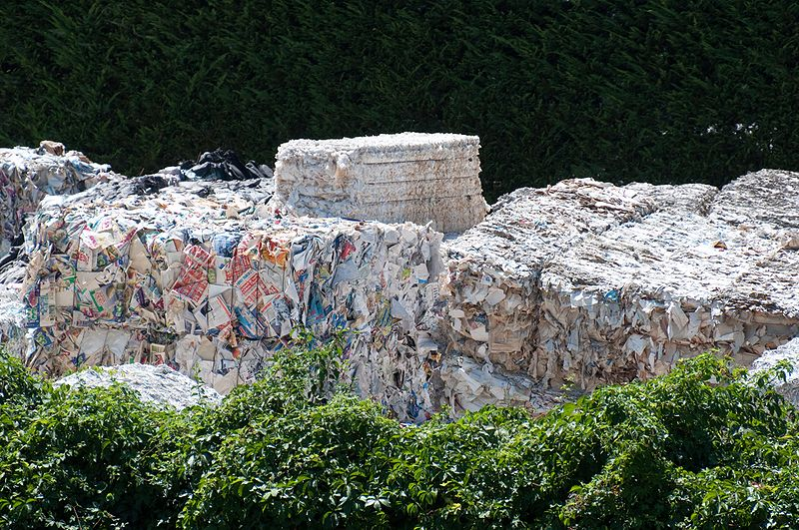
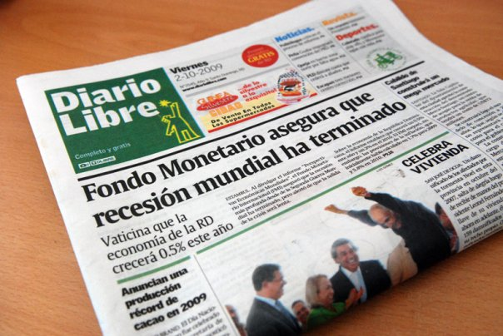
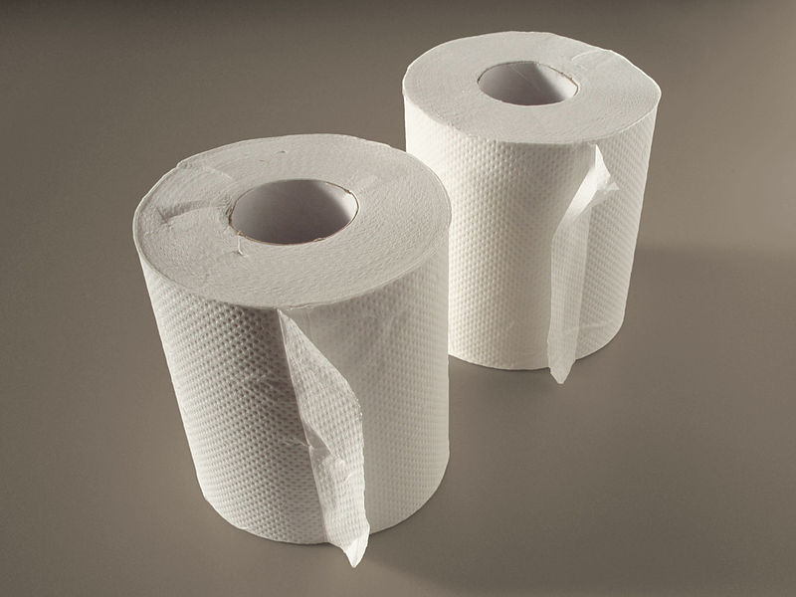
Balíky papíru připravené k recyklaci.
RECYKLÁTYNOVINY A TOALETNÍ PAPÍR
Obr.9
Obr.8
Papírové vlákno se dá recyklovat 6-7krát.
Obr.10
Autorem materiálu a všech jeho částí, není-li uvedeno jinak, je Mgr. Radka Nývltová.

Slide 9
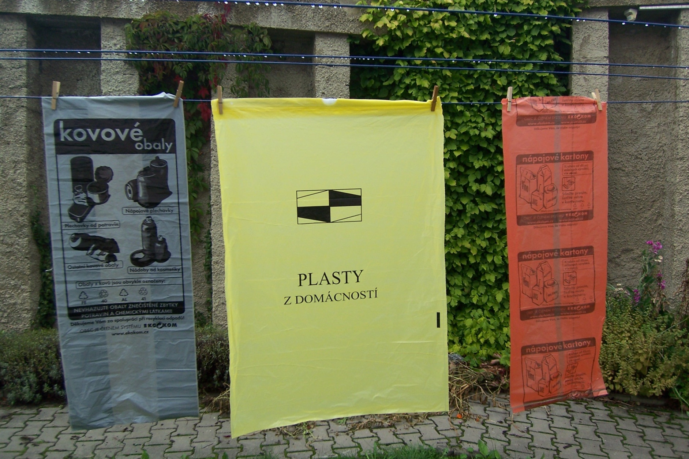
JAK MŮŽETE DOMA TŘÍDIT ODPAD ?
PYTLE NA TŘÍDĚNÝ ODPAD
Obr.11
Autorem materiálu a všech jeho částí, není-li uvedeno jinak, je Mgr. Radka Nývltová

Slide 10
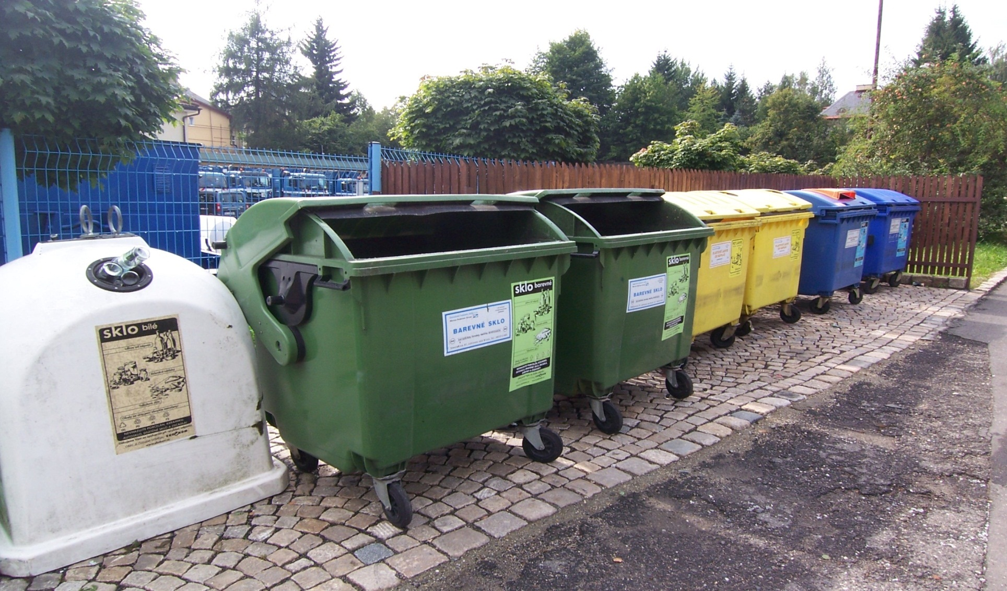
KONTEJNERY NA TŘÍDĚNÝ ODPAD:
BAREVNÉ SKLO
PET lahve
PAPÍR
BÍLÉ SKLO
Obr.12
Autorem materiálu a všech jeho částí, není-li uvedeno jinak, je Mgr. Radka Nývltová.

Slide 11
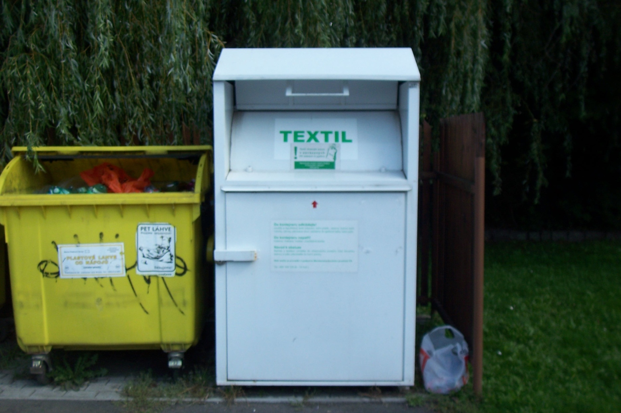
Obr.13
Můžeš recyklovat i nepotřebný čistý TEXTIL.
Autorem materiálu a všech jeho částí, není-li uvedeno jinak, je Mgr. Radka Nývltová.

Slide 12
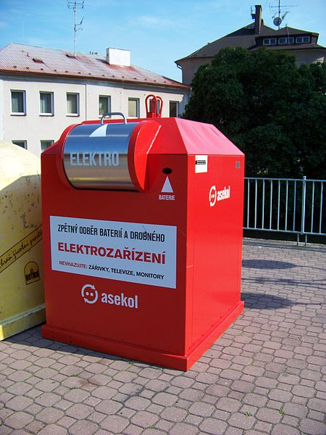
… a dále ještě máme…
Kontejner na sběr drobného
ELEKTROZAŘÍZENÍ: sluchátka,
mobily, klávesnice, rádio,
rychlovarná konvice,
baterie….
Můžeš do něj vhodit vše,
CO PROJDE VSTUPNÍM
OTVOREM KONTEJNERU.
Obr.14
Autorem materiálu a všech jeho částí, není-li uvedeno jinak, je Mgr. Radka Nývltová.

Slide 13
JSOU ALE I ODPADY, KTERÉ BY SE URČITĚ NEMĚLY VYHAZOVAT DO ODPADU Z DOMÁCNOSTI.
BATERIE
BARVY
OLEJE
LÉKY
LEDNICE, TELEVIZORY, ŽÁROVKY,
ZÁŘIVKY
CHEMIKÁLIE
Autorem materiálu a všech jeho částí, není-li uvedeno jinak, je Mgr. Radka Nývltová.

Slide 14
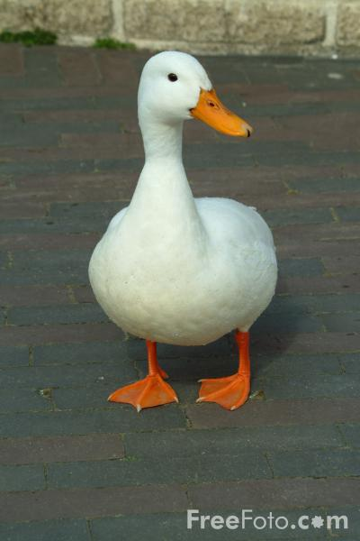
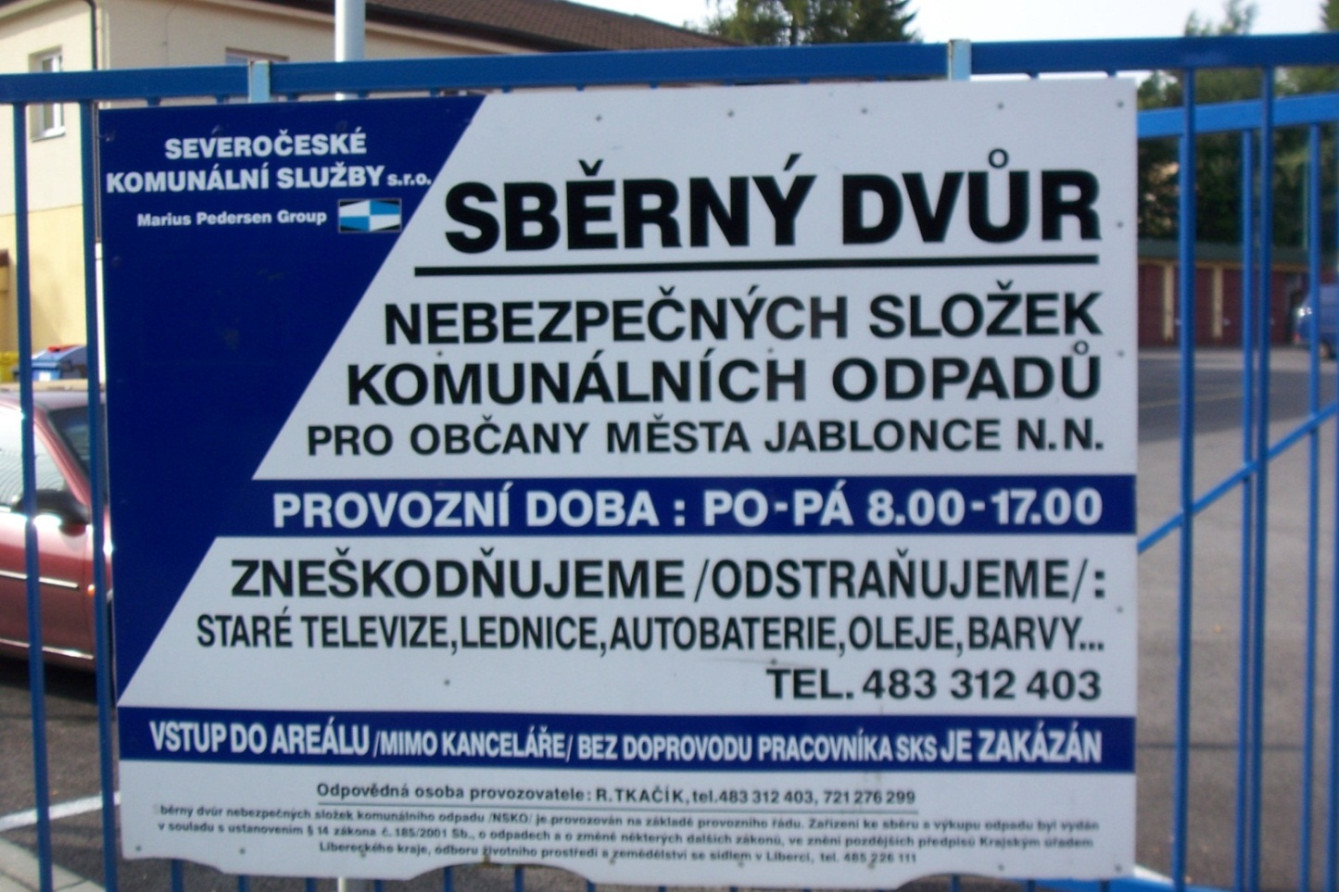
KAM S NIMI?
NA SBĚRNÝ DVŮR !
Obr.15
Obr.16
Autorem materiálu a všech jeho částí, není-li uvedeno jinak, je Mgr. Radka Nývltová.

Slide 15
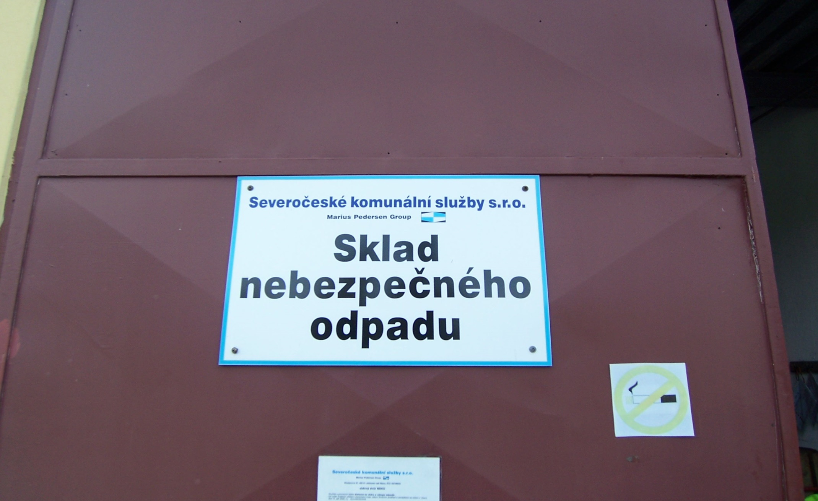
Obr. 17
Autorem materiálu a všech jeho částí, není-li uvedeno jinak, je Mgr. Radka Nývltová.

Slide 16
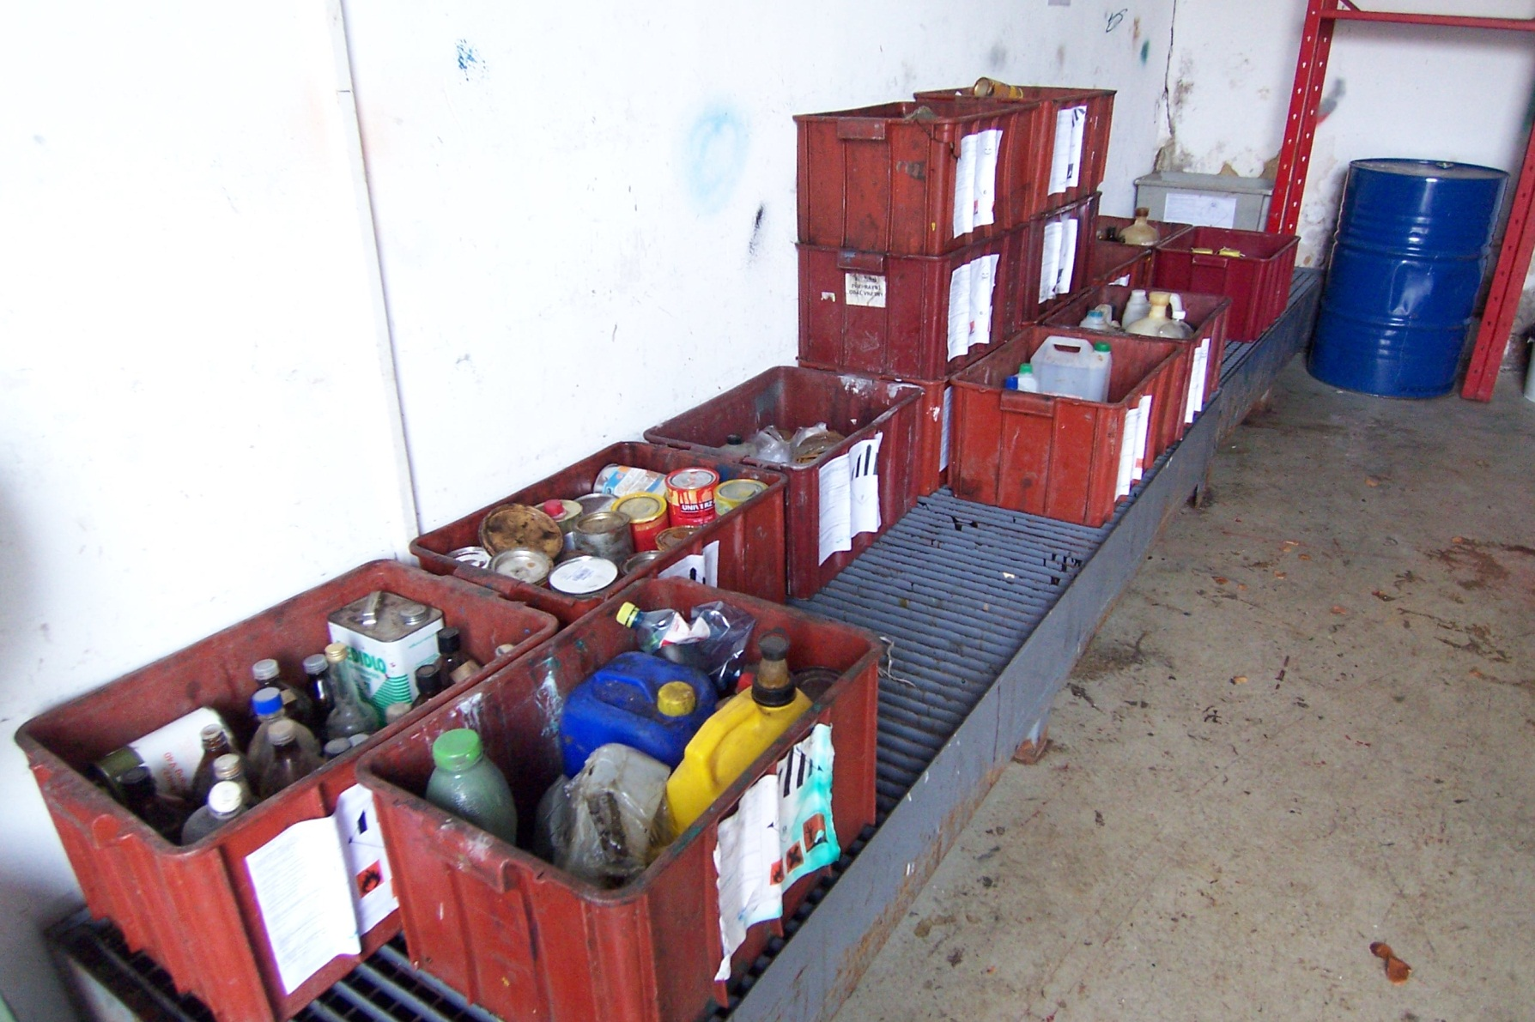
Obr.18
Plechovky s barvami a chemikálie z domácností.
Autorem materiálu a všech jeho částí, není-li uvedeno jinak, je Mgr. Radka Nývltová.

Slide 17
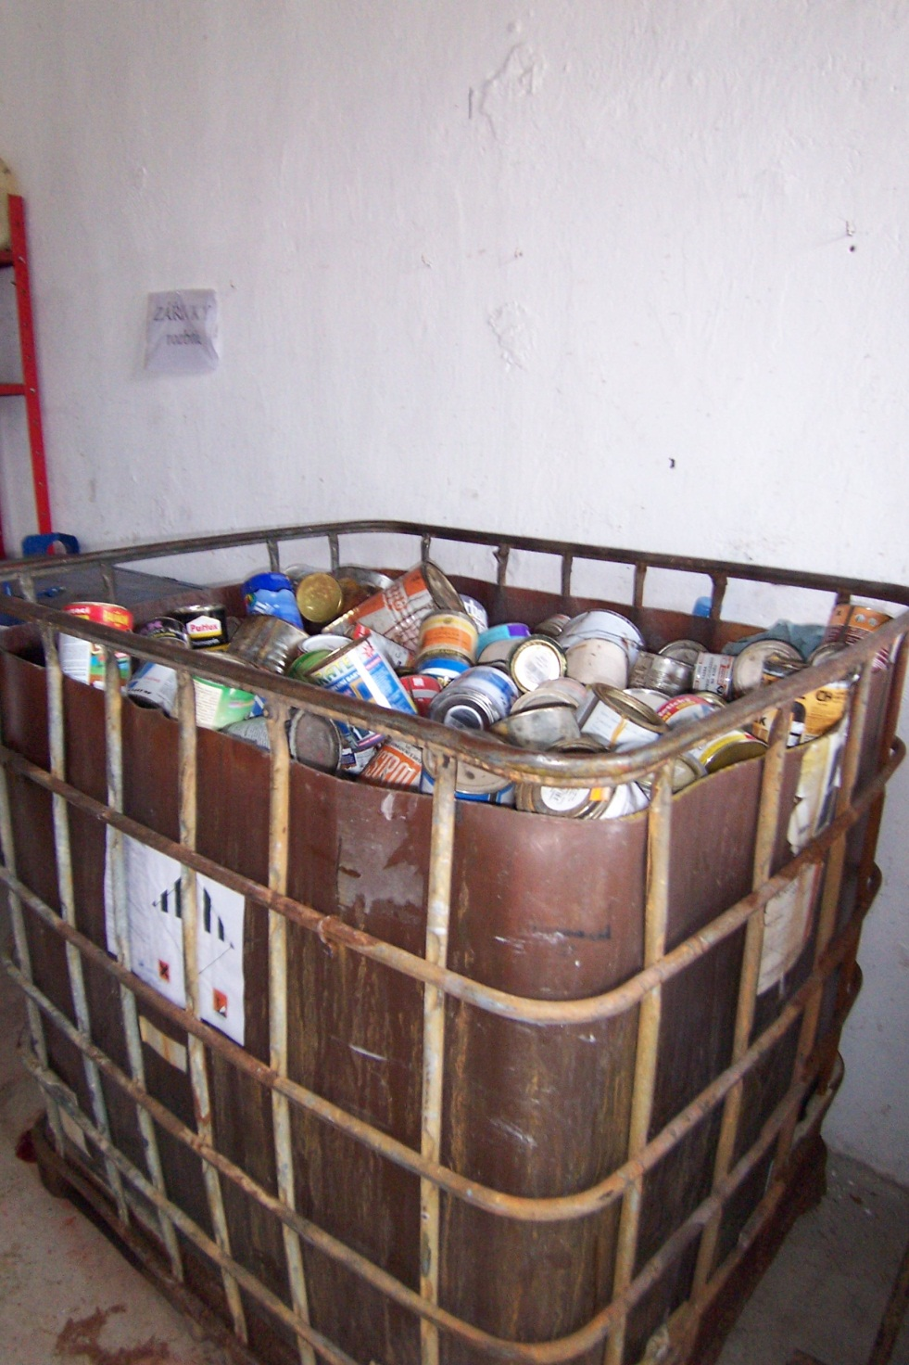
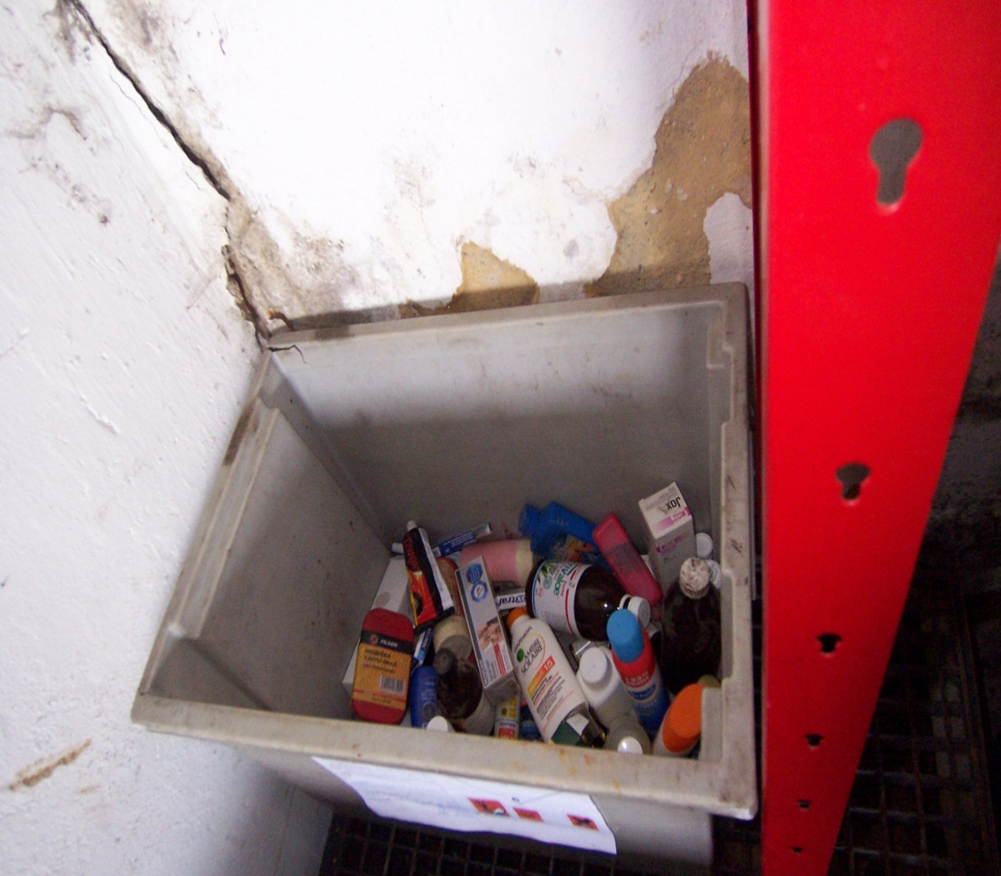
Nevyužité nebo prošlé léky.
Plechovky s barvami
Obr.20
Obr.19
Autorem materiálu a všech jeho částí, není-li uvedeno jinak, je Mgr. Radka Nývltová.

Slide 18
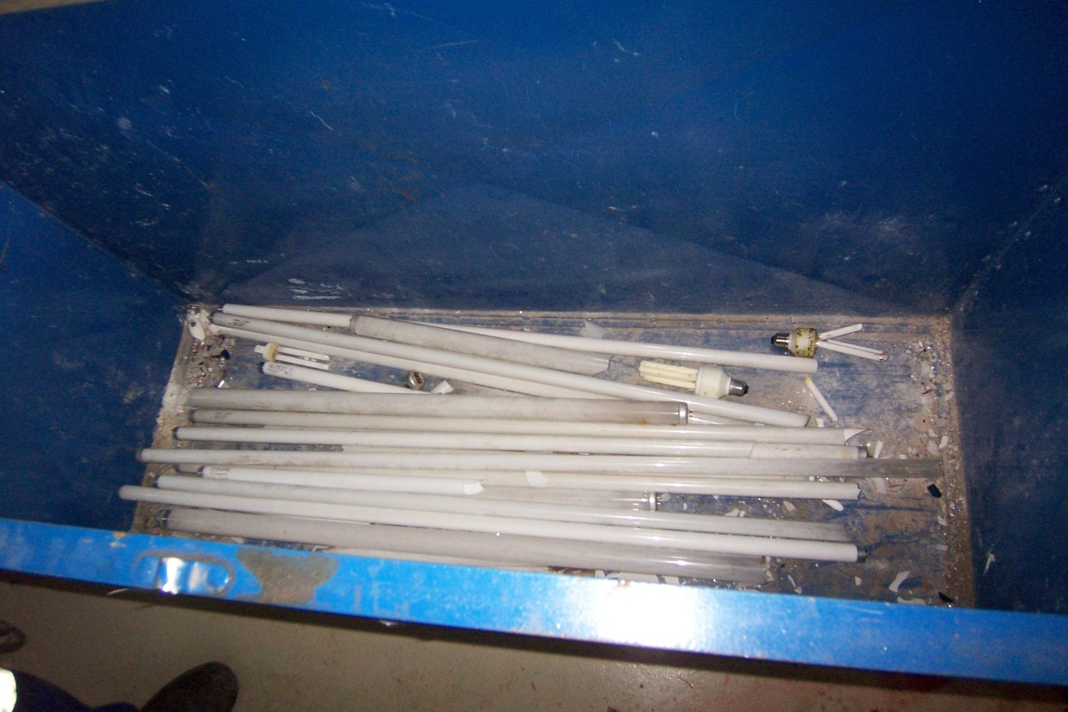
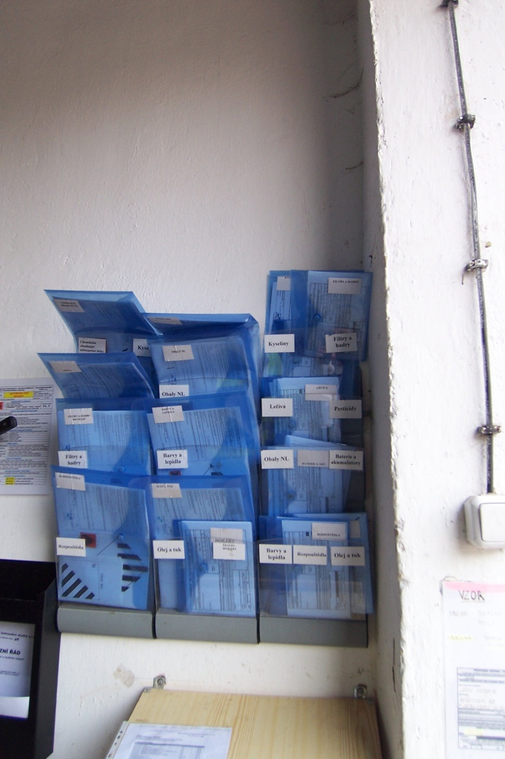
Zářivky a úsporné žárovky určené k likvidaci.
Obr.21
Ke každé odevzdané chemické látce se vypíše registrační list.
Obr.22
Autorem materiálu a všech jeho částí, není-li uvedeno jinak, je Mgr. Radka Nývltová.

Slide 19
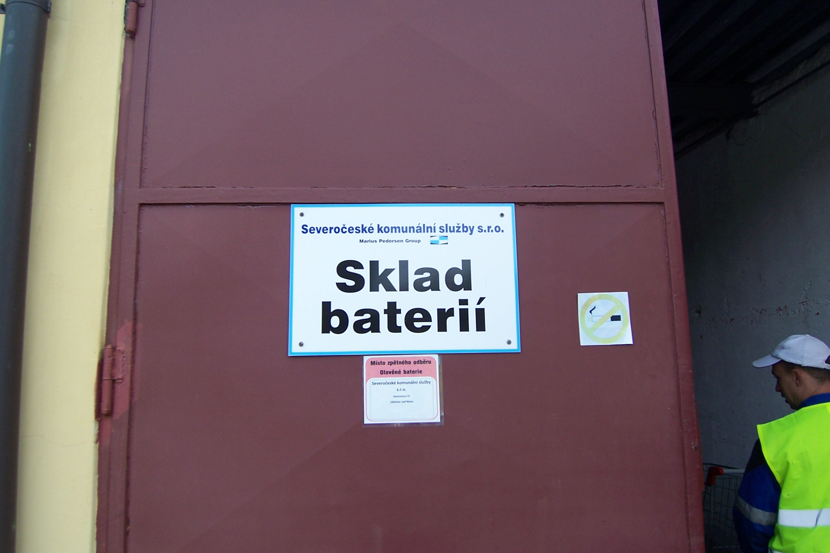
Obr.23
Autorem materiálu a všech jeho částí, není-li uvedeno jinak, je Mgr. Radka Nývltová.

Slide 20
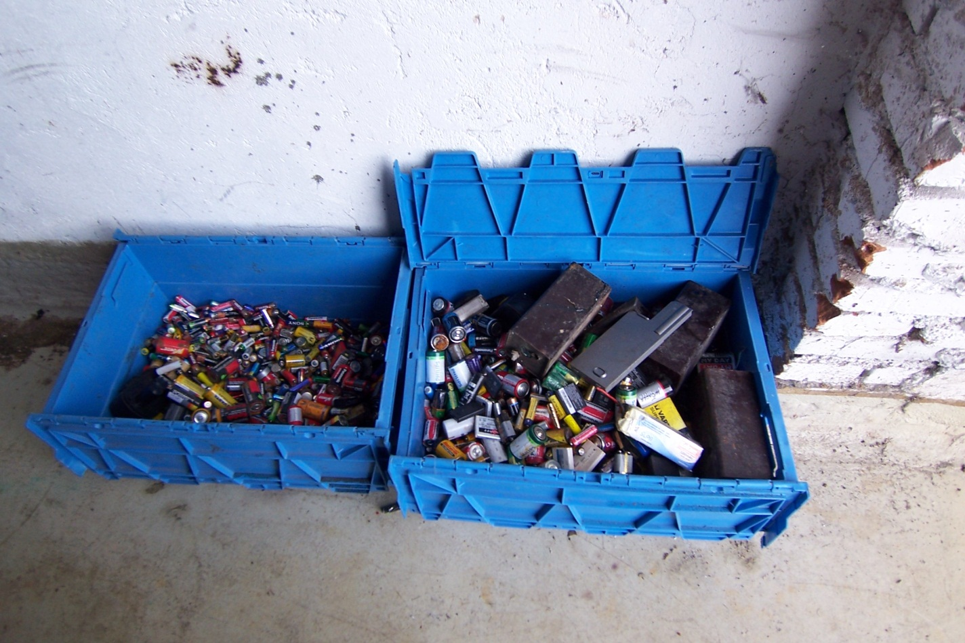
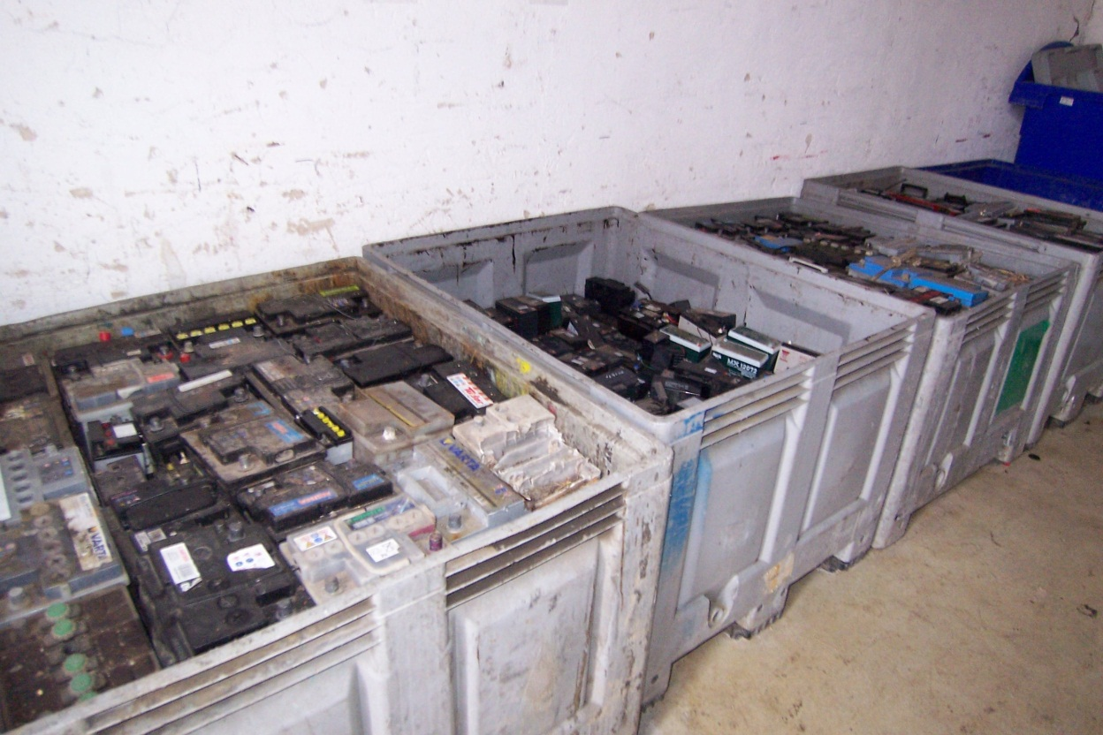
Malé baterie - monočlánky
Autobaterie
Obr.24
Autorem materiálu a všech jeho částí, není-li uvedeno jinak, je Mgr. Radka Nývltová.
Obr.25

Slide 21
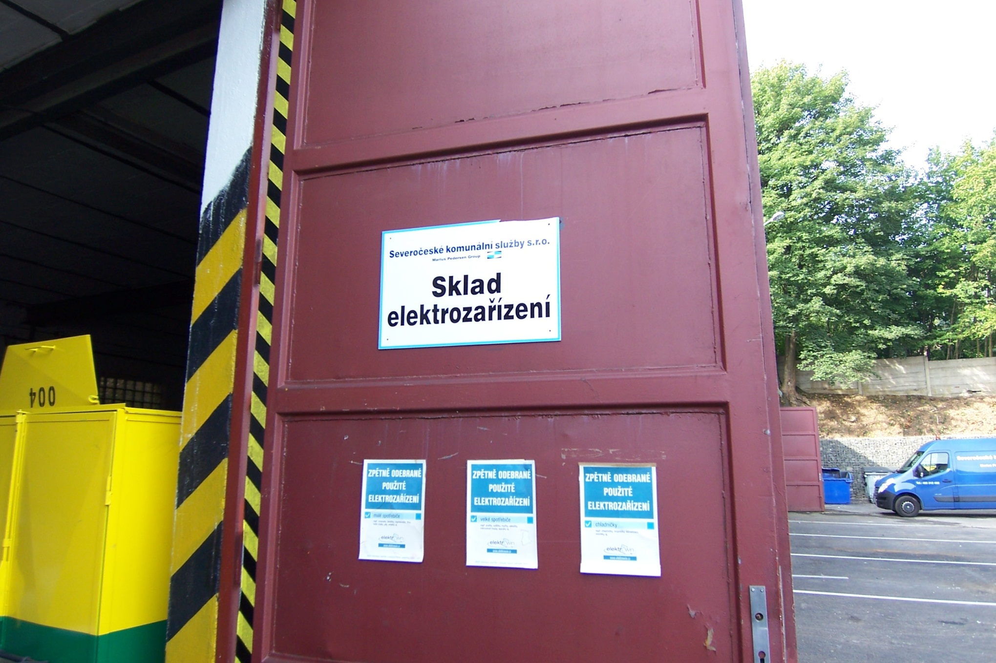
Obr.26
Autorem materiálu a všech jeho částí, není-li uvedeno jinak, je Mgr. Radka Nývltová.

Slide 22
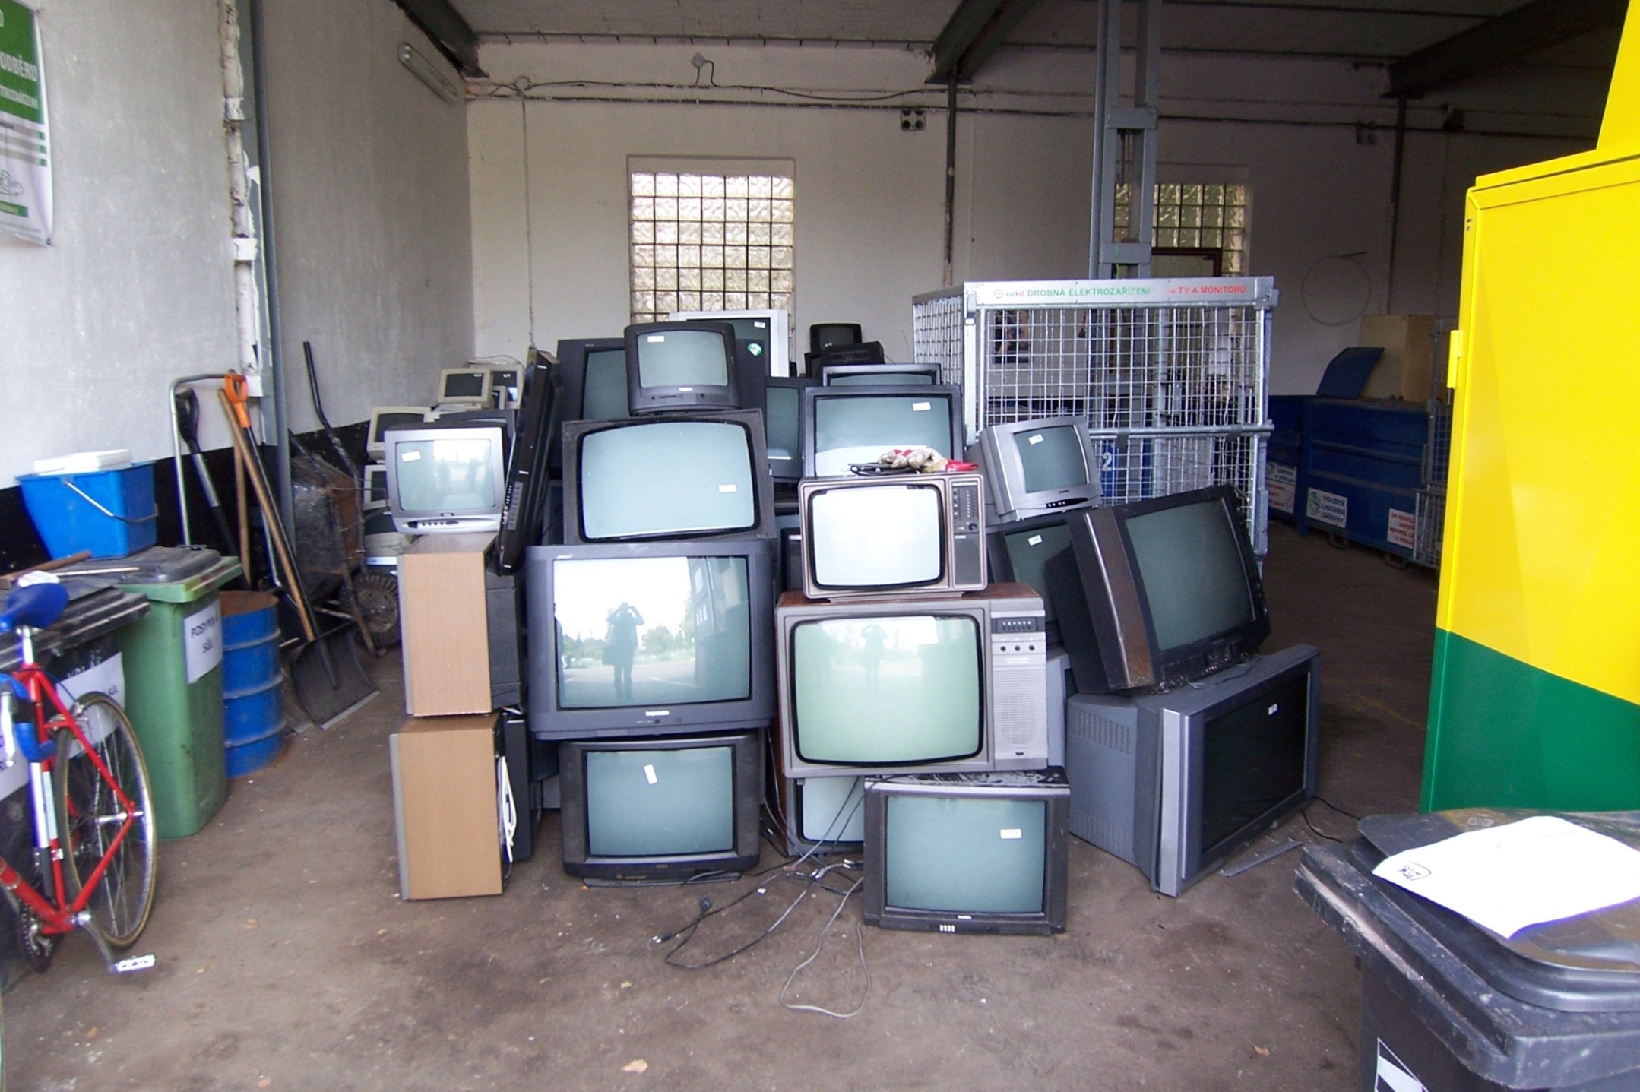
Odevzdané televizory a počítačové monitory
Obr.27
Autorem materiálu a všech jeho částí, není-li uvedeno jinak, je Mgr. Radka Nývltová.

Slide 23
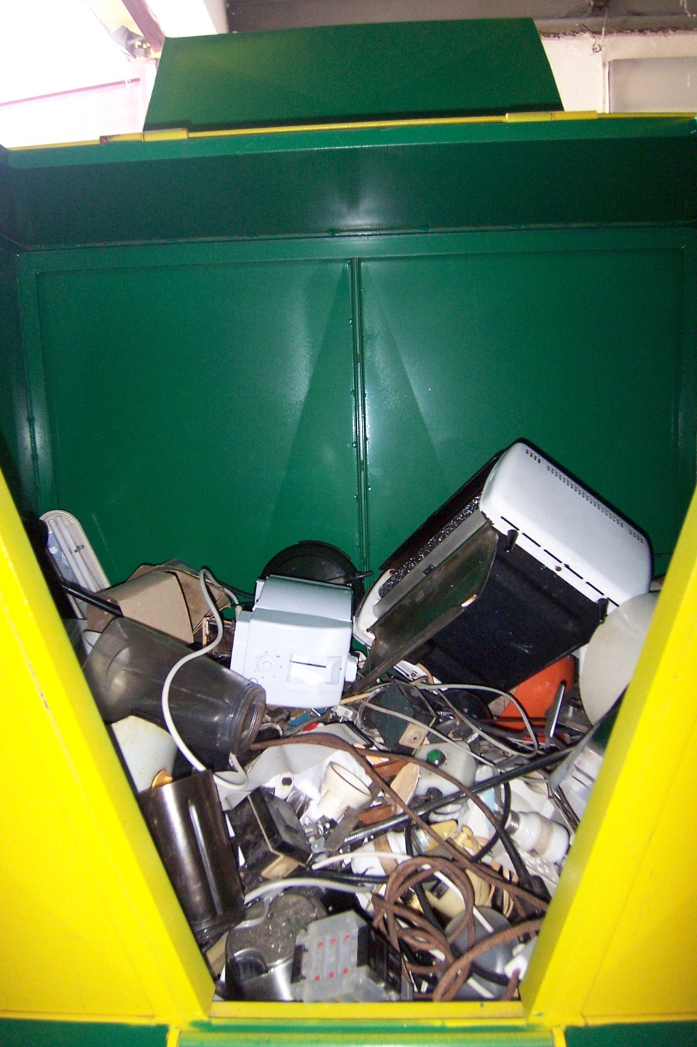
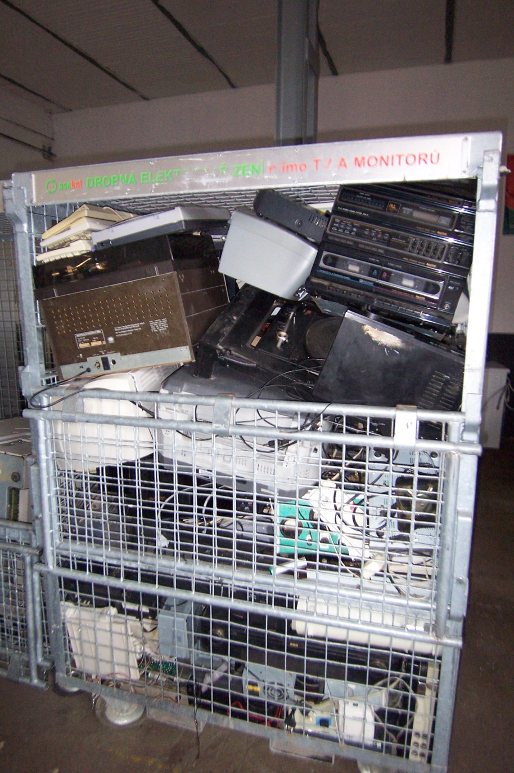
Přepravní boxy na drobná elektrozařízení
Obr.29
Obr.28
Autorem materiálu a všech jeho částí, není-li uvedeno jinak, je Mgr. Radka Nývltová.

Slide 24
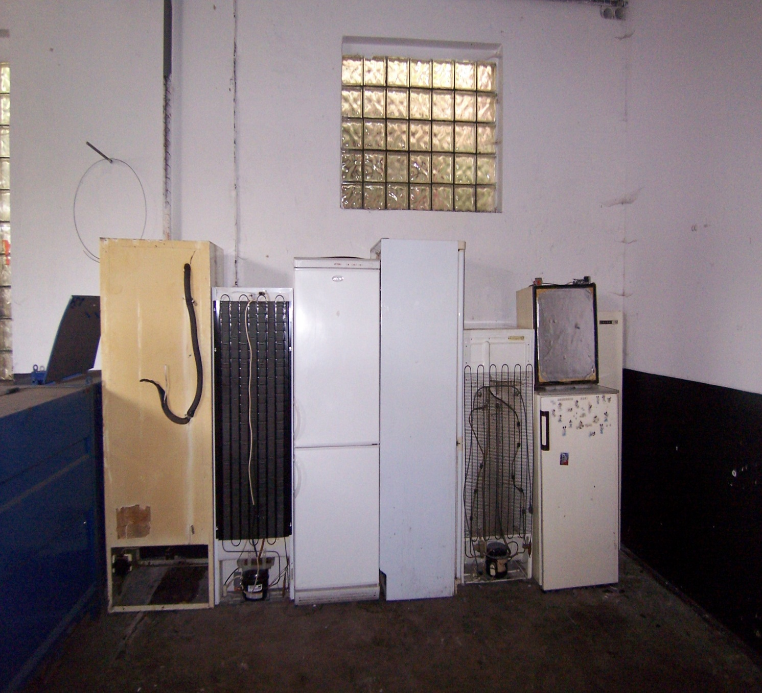
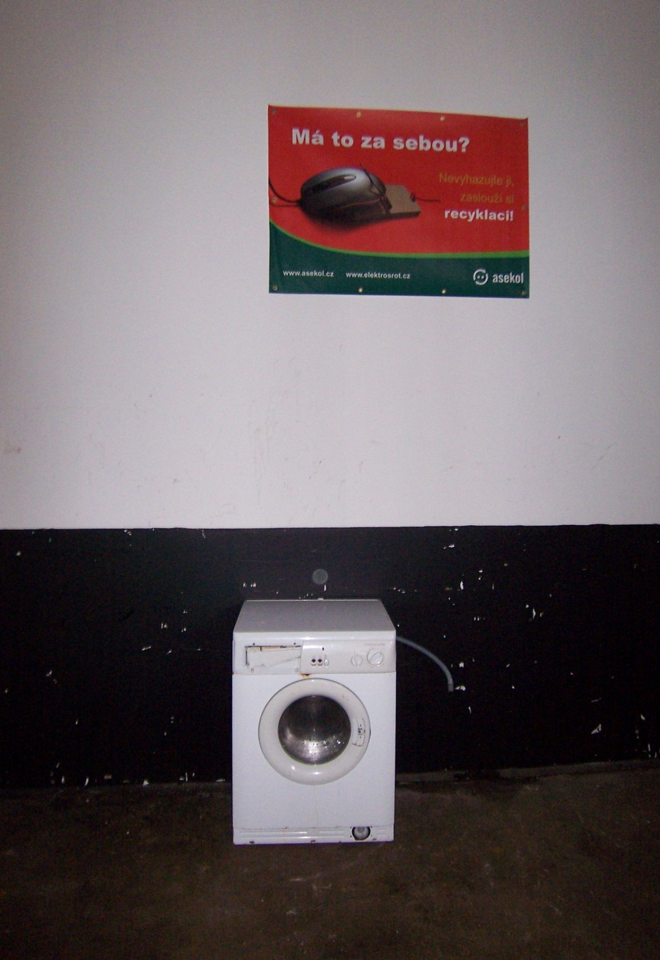
Odevzdané lednice a pračka
Obr.30
Obr.31
Autorem materiálu a všech jeho částí, není-li uvedeno jinak, je Mgr. Radka Nývltová.

Slide 25
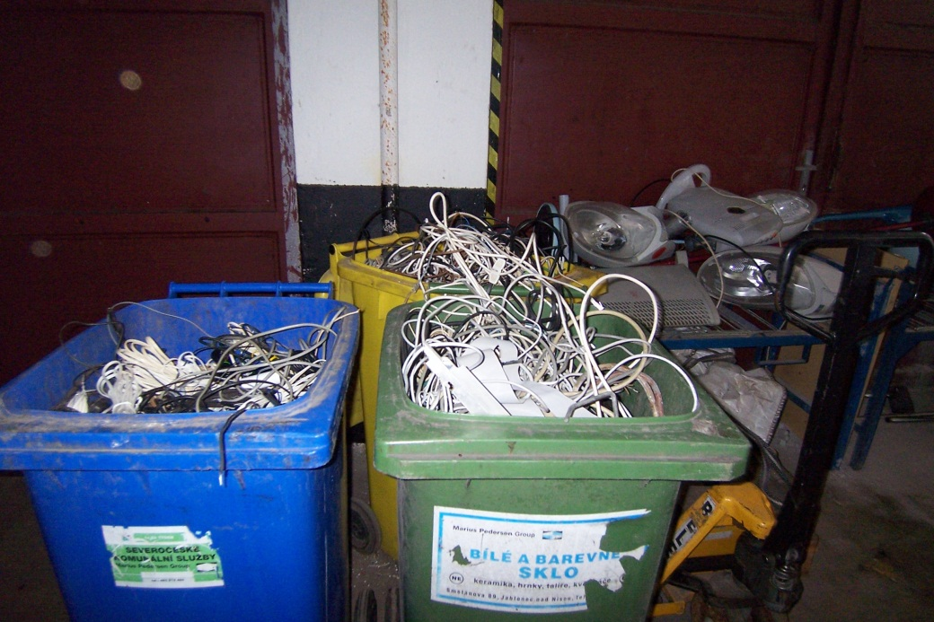
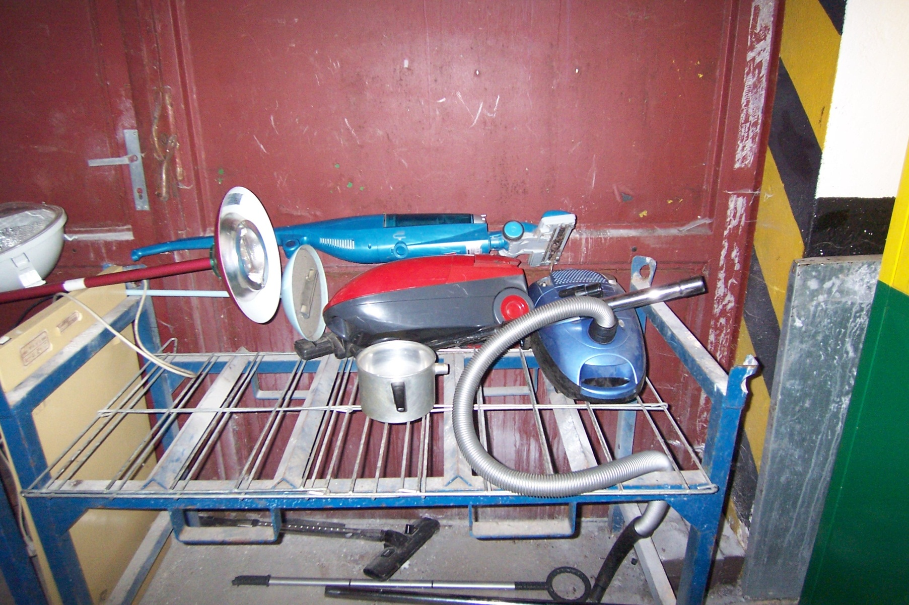
Přívodní kabely a vysavače
Obr.32
Obr.33
Autorem materiálu a všech jeho částí, není-li uvedeno jinak, je Mgr. Radka Nývltová.

Slide 26
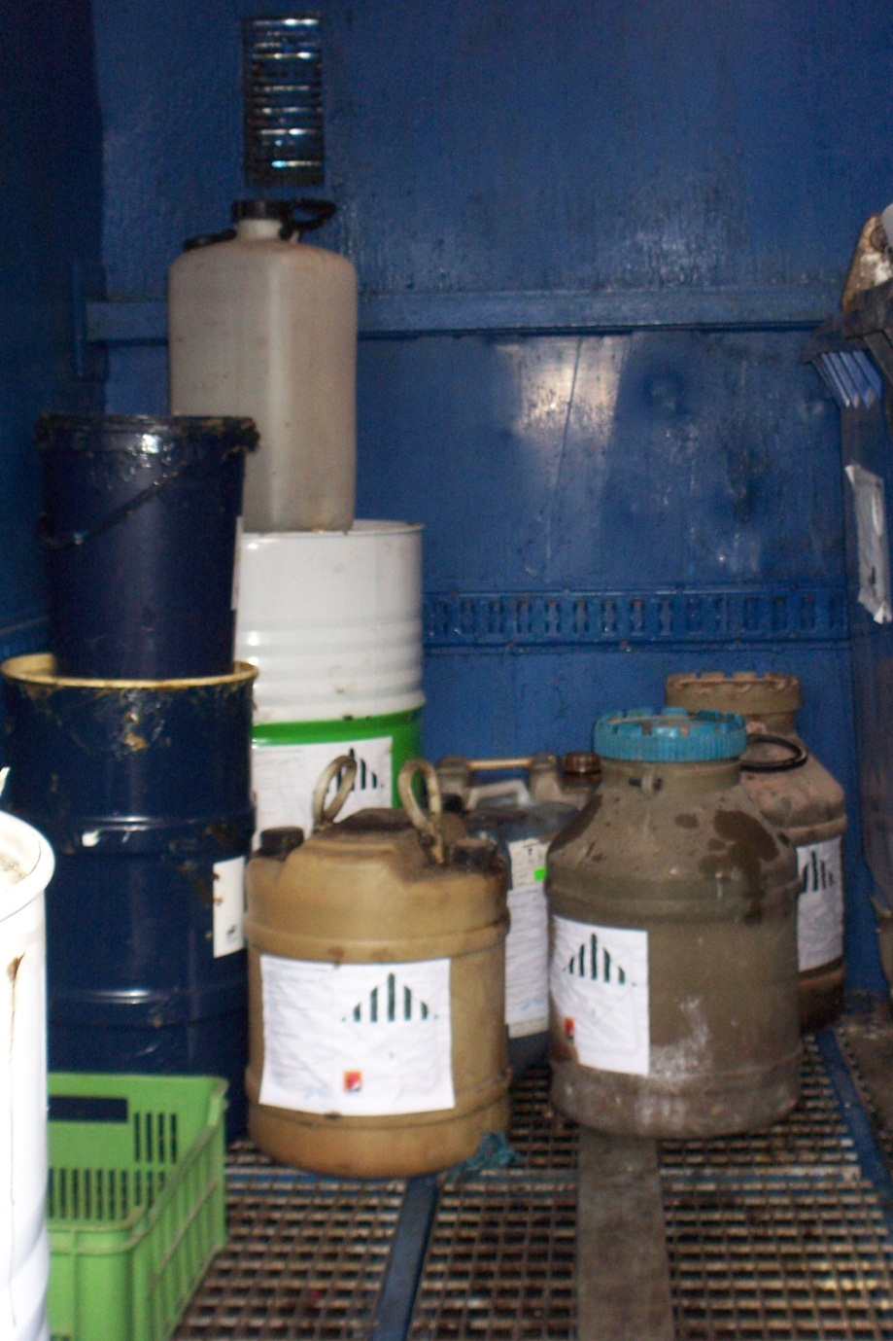
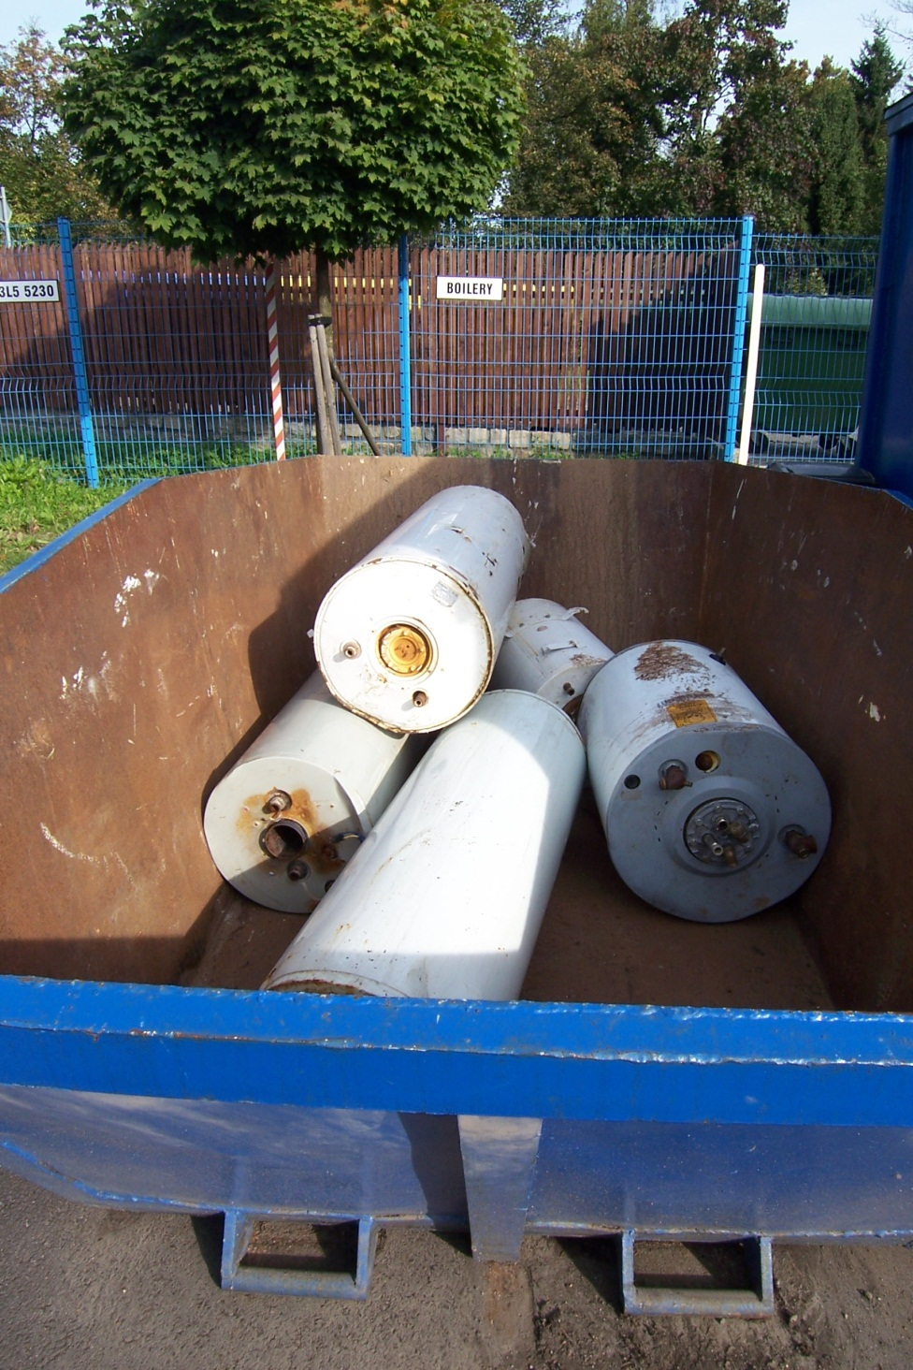
Nádoby na olej
Odevzdané ohřívače vody- bojlery
Obr.34
Obr.35
Autorem materiálu a všech jeho částí, není-li uvedeno jinak, je Mgr. Radka Nývltová.

Slide 27
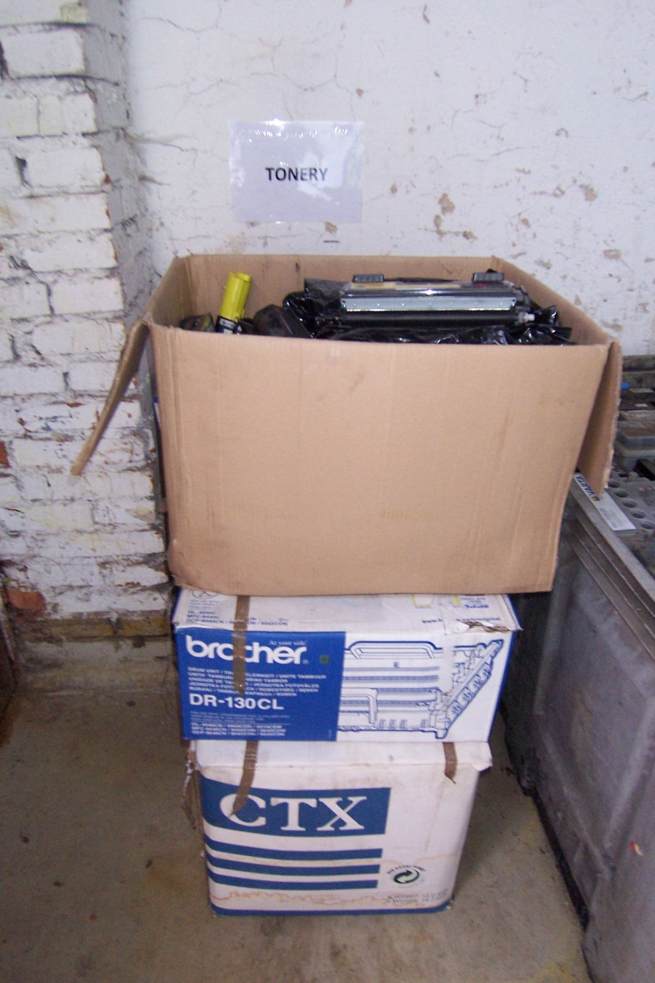
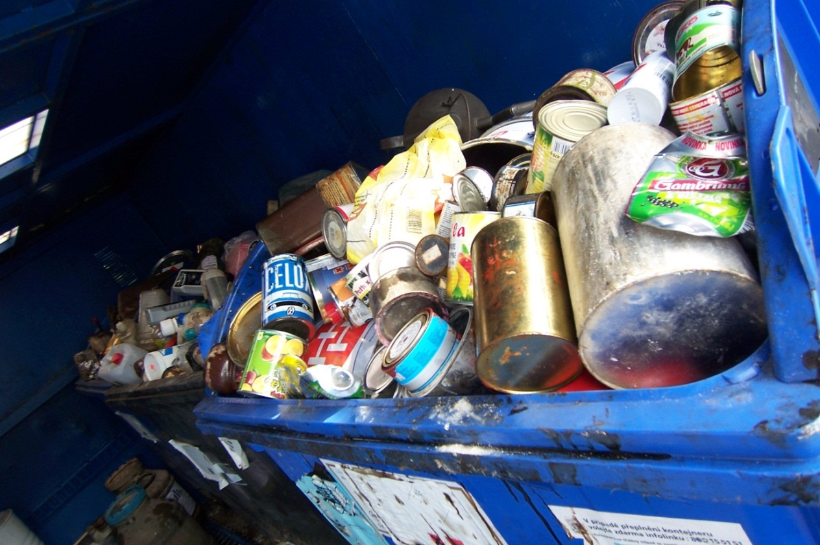
Prázdné náplně do tiskáren
Prázdné plechovky od barev
Obr.37
Obr.36
Autorem materiálu a všech jeho částí, není-li uvedeno jinak, je Mgr. Radka Nývltová.

Slide 28
Citace:
Obr.1 DEZIDOR. http://commons.wikimedia.org [online]. 10.11.2008 [cit. 21.1.2012]. Dostupný pod licencí Creative Commons Uveďte autora 3.0 Unported na WWW: <http://commons.wikimedia.org/wiki/File:Hromada_odpadk%C5%AF.jpg?uselang=cs>.
Obr.2 BALLARD, Sebastian. http://commons.wikimedia.org [online]. 25.2.2011 [cit. 21.1.2012]. Dostupný pod licencí Creative Commons Uveďte autora-Zachovejte licenci 2.0 Generic na WWW: <http://commons.wikimedia.org/wiki/File:It_makes_me_mad%5E_-_geograph.org.uk_-_1134803.jpg?uselang=cs>.
Obr.3 KOVÁŘ, Luděk. http://commons.wikimedia.org [online]. 9.6.2007 [cit. 25.1.2012]. Dostupný pod licencí Creative Commons Uveďte autora-Zachovejte licenci 3.0 Unported, 2.5 Generic, 2.0 Generic a 1.0 Generic. na WWW: <http://commons.wikimedia.org/wiki/File:Vyskytn%C3%A1_nad_Jihlavou-skl%C3%A1dka.JPG?uselang=cs>.
Obr.4 BAULUZ, Gonzalo. http://commons.wikimedia.org [online]. 26.10.2007 [cit. 25.1.2012]. Dostupný pod licencí Creative Commons Uveďte autora 3.0 Unported na WWW: <http://commons.wikimedia.org/wiki/File:Chureca1.jpg?uselang=cs>.
Obr.5 ENVIWIKI CONTRIBUTORS. http://www.enviwiki.cz/wiki/Spalovna_odpad%C5%AF [online]. 3.5.2010 [cit. 25.1.2012]. Dostupný pod licencí Creative Commons Uveďte autora 3.0 Unported na WWW: <http://www.enviwiki.cz/wiki/Spalovna_odpad%C5%AF#cite_note-sako-3>.
Obr.6 BODENSEEMANN. http://cs.wikipedia.org [online]. 5.6.2006 [cit. 21.1.2012]. Dostupný pod licencí Uveďte autora-Zachovejte licenci 3.0 Unported na WWW: <http://czech-speedtest.10fastfingers.com>.
Obr.7 NÝVLTOVÁ, Radka. Fleecová bunda, vlastní foto, [cit. 21.1.2012]
Obr.8 H005. http://commons.wikimedia.org [online]. 27.7.2009 [cit. 25.1.2012]. Dostupný pod licencí volné dílo na WWW: <http://commons.wikimedia.org/wiki/File:Paper_recycling_in_Ponte_a_Serraglio.JPG?uselang=cs>.
Obr.9 THEAVIATOR87. http://commons.wikimedia.org [online]. 7.11.2010 [cit. 25.1.2012]. Dostupný pod licencí Creative Commons Uveďte autora-Zachovejte licenci 3.0 Unported, 2.5 Generic, 2.0 Generic a 1.0 Generic na WWW: <http://commons.wikimedia.org/wiki/File:Diariolibreperiodico.jpg?uselang=cs>.
Autorem materiálu a všech jeho částí, není-li uvedeno jinak, je Mgr. Radka Nývltová.

Slide 29
Obr.10 BATHOLITH. http://commons.wikimedia.org [online]. 11.9.2010 [cit. 25.1.2012]. Dostupný pod licencí volné dílo na WWW: <http://commons.wikimedia.org/wiki/File:Toilet_paper_20101110.jpg?uselang=cs>.
Obr.11 NÝVLTOVÁ, Radka. Pytle na recyklaci odpadu,vlastní foto, [cit. 21.1.2012]
Obr.12 NÝVLTOVÁ, Radka. Stanoviště sběrných kontejnerů Jbc,vlastní foto, [cit. 21.1.2012]
Obr.13 NÝVLTOVÁ, Radka. Sběrný kontejner na textil Jbc,vlastní foto, [cit. 21.1.2012]
Obr.14 ŠJŮ. http://commons.wikimedia.org [online]. 25.7.2011 [cit. 21.1.2012]. Dostupný pod licencí Creative Commons Uveďte autora-Zachovejte licenci 3.0 Unported na WWW:
<http://commons.wikimedia.org/wiki/File:Choce%C5%88,_kontejner_na_elektroodpad.jpg?uselang=cs>.
Obr.15 http://www.freefoto.com/preview/01-08-52/Duck
Obr.16 NÝVLTOVÁ, Radka. Info cedule sběrného dvora v JBC, vlastní foto, [cit. 21.1.2012
Obr.17 NÝVLTOVÁ, Radka. Info cedule - Sklad nebezpečného odpadu, vlastní foto, [cit. 21.1.2012]
Obr.18 NÝVLTOVÁ, Radka. Barvy, vlastní foto, [cit. 21.1.2012]
Obr.19 NÝVLTOVÁ, Radka. Plechovky s barvami, vlastní foto, [cit. 21.1.2012]
Obr.20 NÝVLTOVÁ, Radka. Léky, vlastní foto, [cit. 21.1.2012]
Obr.21 NÝVLTOVÁ, Radka. Zářivky a úsporné žárovky, vlastní foto, [cit. 21.1.2012]
Obr.22 NÝVLTOVÁ, Radka. Průvodky, vlastní foto, [cit. 21.1.2012]
Obr.23 NÝVLTOVÁ, Radka. Info cedule – Sklad baterií, vlastní foto, [cit. 21.9.2012]
Obr.24 NÝVLTOVÁ, Radka. Monočlánky, vlastní foto, [cit. 21.1.2012]
Obr.25 NÝVLTOVÁ, Radka. Autobaterie, vlastní foto, [cit. 21.1.2012]
Obr.26 NÝVLTOVÁ, Radka. Info cedule – Sklad elektrozařízení, vlastní foto, [cit. 21.1.2012]
Obr.27 NÝVLTOVÁ, Radka. Televizory, vlastní foto, [cit. 21.1.2012]
Obr.28 NÝVLTOVÁ, Radka. Drobné elektro, vlastní foto, [cit. 21.1.2012]
Obr.29 NÝVLTOVÁ, Radka. Drobné elektro 2, vlastní foto, [cit. 21.1.2012]
Obr.30 NÝVLTOVÁ, Radka. Lednice, vlastní foto, [cit. 21.1.2012]
Obr.31 NÝVLTOVÁ, Radka. Pračka, vlastní foto, [cit. 21.1.2012]
Obr.32 NÝVLTOVÁ, Radka. Přívodní kabely, vlastní foto, [cit. 21.1.2012]
Obr.33NÝVLTOVÁ, Radka. Vysavače, vlastní foto, [cit. 21.1.2012]
Obr.34 NÝVLTOVÁ, Radka. Nádoby na olej, vlastní foto, [cit. 21.1.2012]
Obr.35 NÝVLTOVÁ, Radka. Ohřívače vody, vlastní foto, [cit. 21.1.2012]
Obr.36 NÝVLTOVÁ, Radka. Tonery z tiskáren, vlastní foto, [cit. 21.1.2012]
Obr.37 NÝVLTOVÁ, Radka. Prázdné plechovky, vlastní foto, [cit. 21.1.2012]
Zdroje:
1.KOORDINÁTOR KAROLÍNA BRYCZOVÁ VASKOVÁ. ŠVP ZV Svobodná základní škola,o.p.s.. Jablonec nad Nisou: -, 2007, ISBN -
Autorem materiálu a všech jeho částí, není-li uvedeno jinak, je Mgr. Radka Nývltová.

